Slide 1
Государственное бюджетное образовательное учреждение детский сад № 68
с 7 по 23 февраля
ОЛИМПИЙСКИЕ
ИГРЫ
Составила: воспитатель Сюськова Ольга Михайловна
Дата: 10февраля 2014года

Slide 2
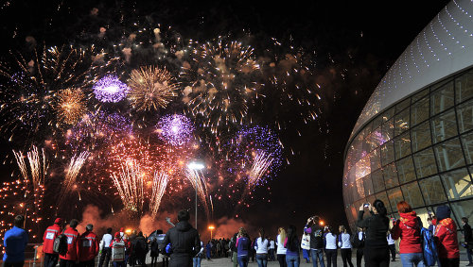
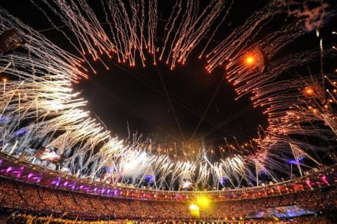
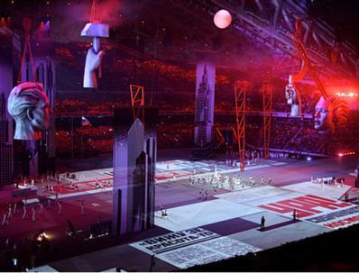
Открытие Игр

Slide 3
ЗИМНИЕ ВИДЫ ОЛИМПИЙСКОГО СПОРТА

Slide 4
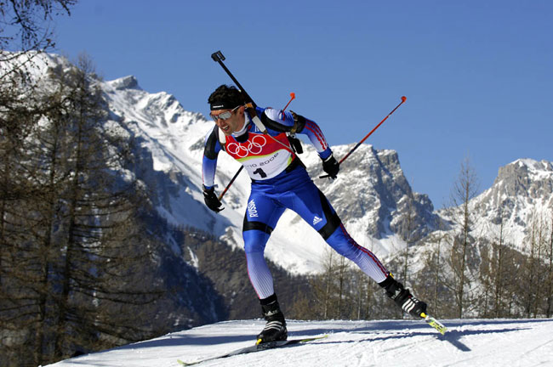
БИАТЛОН

Slide 5
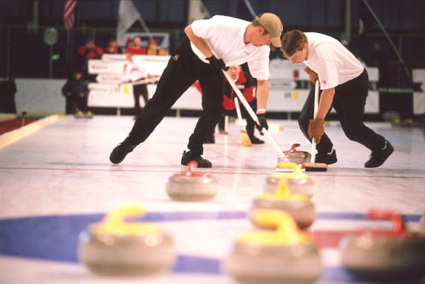
КЕРЛИНГ

Slide 6
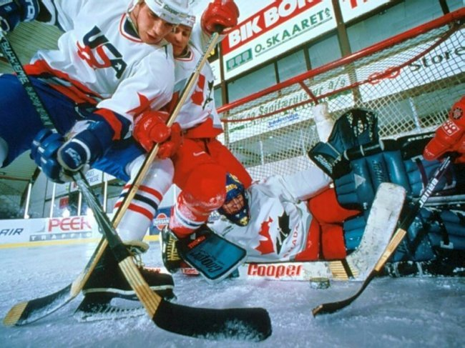
ХОККЕЙ

Slide 7
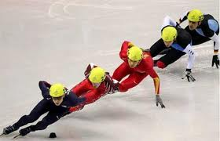
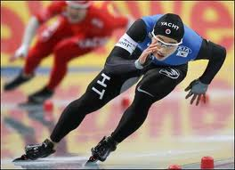
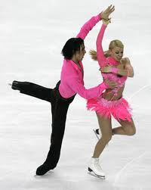
КОНЬКОВЫЕ ВИДЫ СПОРТА

Slide 8
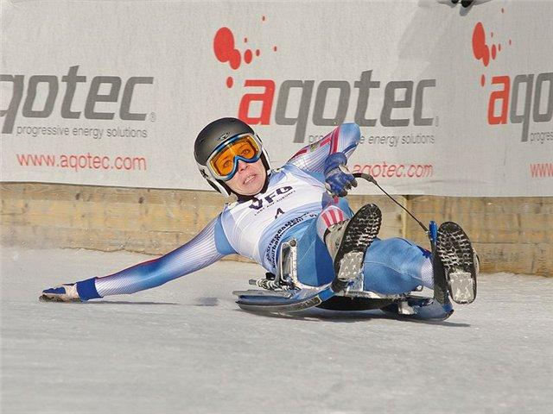
САННЫЙ СПОРТ

Slide 9
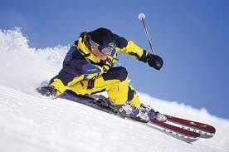
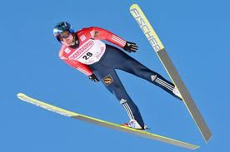
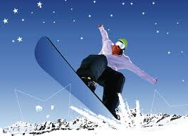
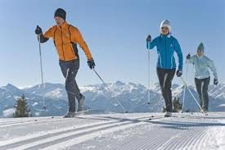
ЛЫЖНЫЕ ВИДЫ СПОРТА

Slide 10
ЛЕТНИЕ ВИДЫ СПОРТА ОЛИМПИЙСКОГО

Slide 11
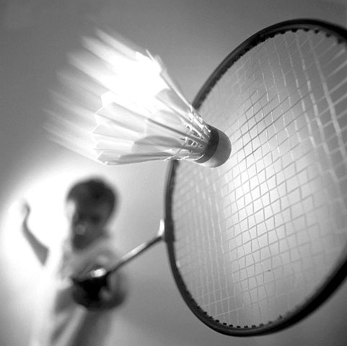
БАДМИНТОН

Slide 12
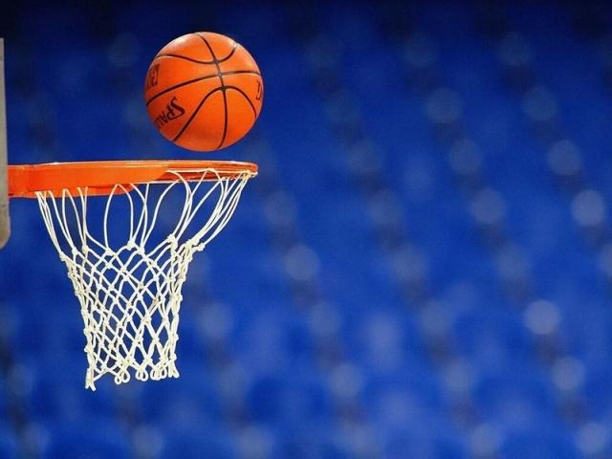
БАСКЕТБОЛ

Slide 13
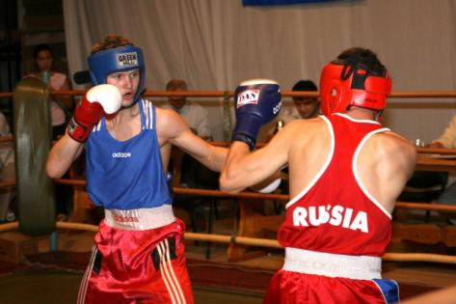
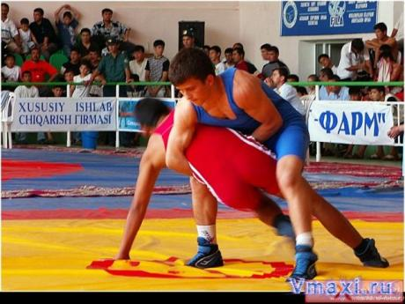
БОКС, БОРЬБА

Slide 14
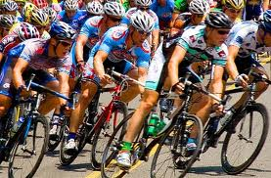
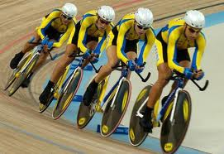
ВЕЛОСПОРТ

Slide 15
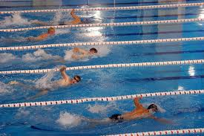
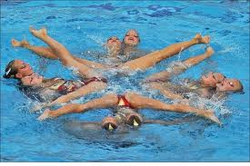
ВОДНЫЕ ВИДА СПОРТА

Slide 16
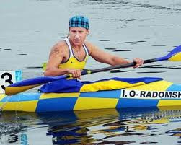
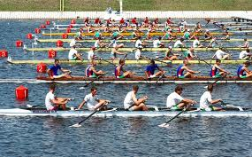
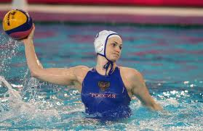

Slide 17
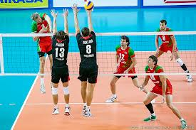
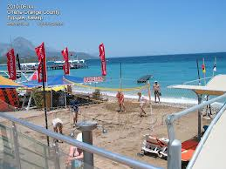
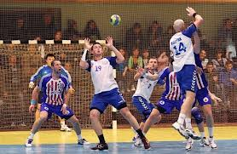
ВОЛЕЙБОЛ, ПЛЯЖНЫЙ ВОЛЕЙБОЛ, ГАНДБОЛ

Slide 18
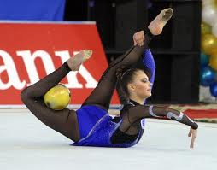
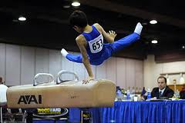
ГИМНАСТИКА

Slide 19
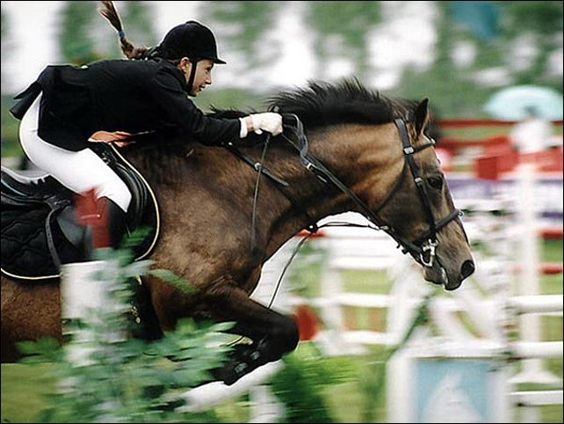
КОННЫЙ СПОРТ

Slide 20
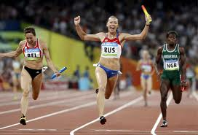
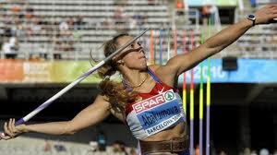
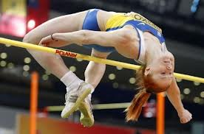
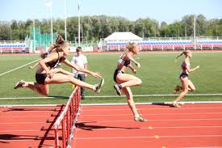
ЛЕГКАЯ АТЛЕТИКА

Slide 21
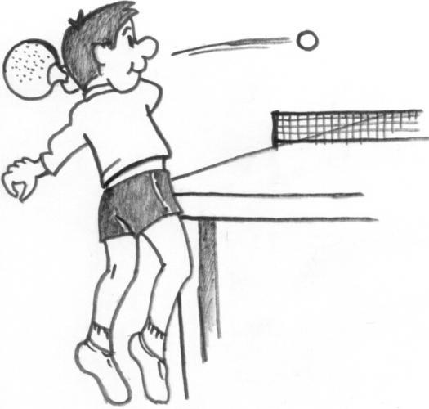
НАСТОЛЬНЫЙ ТЕННИС

Slide 22
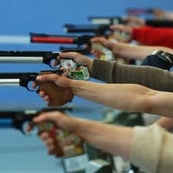
СТРЕЛЬБА

Slide 23
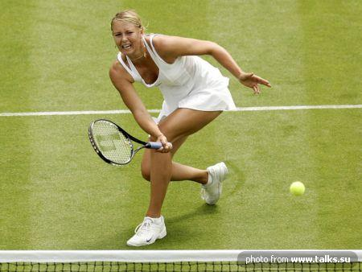
ТЕННИС

Slide 24
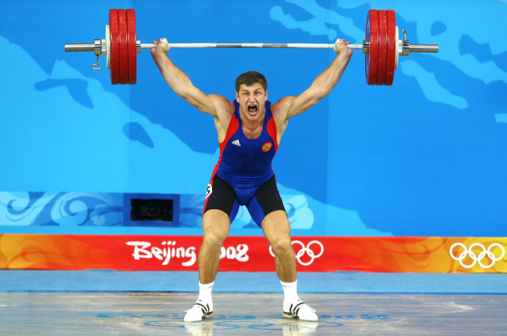
ТЯЖЕЛАЯ АТЛЕТИКА

Slide 25
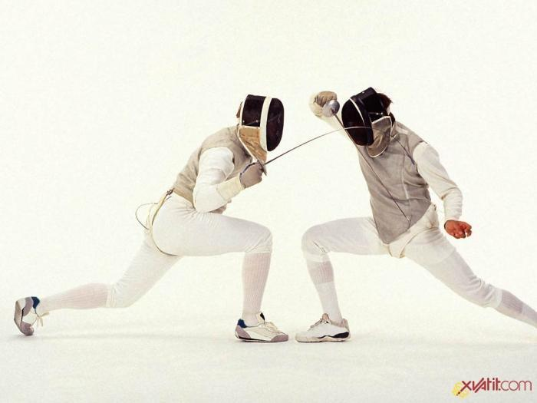
ФЕХТОВАНИЕ

Slide 26
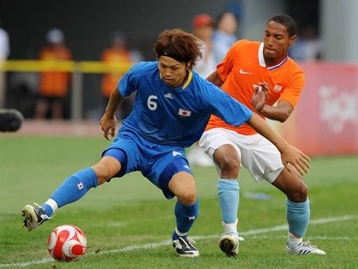
ФУТБОЛ

Slide 27
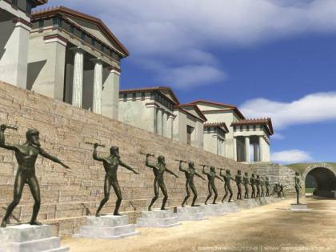
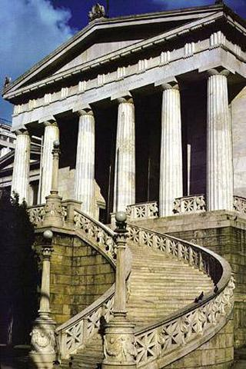
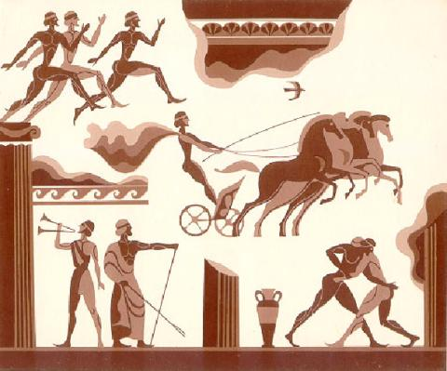
Древняя Греция. Олимпия.

Slide 28
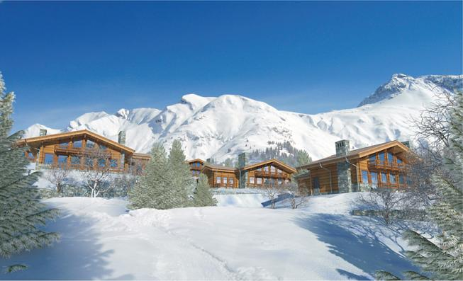
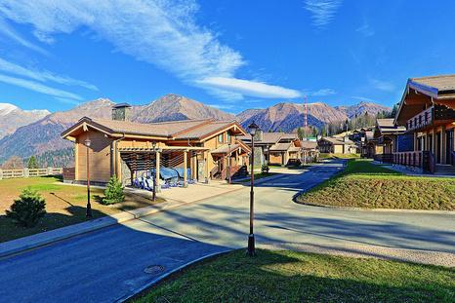
Сочи. Олимпийская деревня.

Slide 29
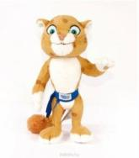
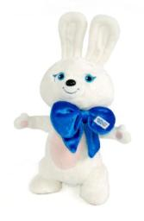
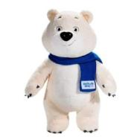
Символы Олимпийских игр

Slide 30
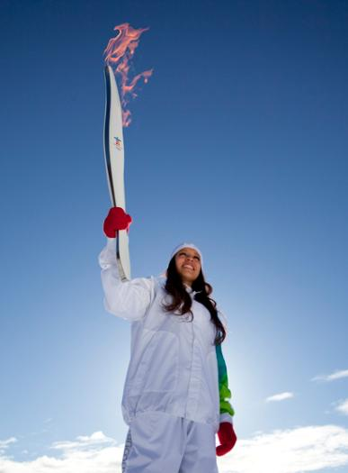
Олимпийский огонь

Slide 31
Олимпийские медали
Золото
Серебро
Бронза

